Slide 1



스마트 팩토리 3기

Slide 2
List

Slide 3
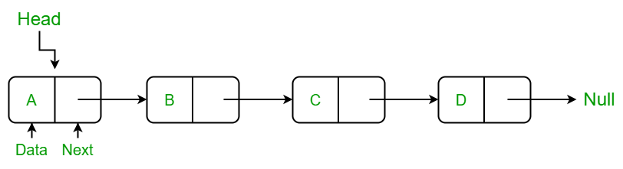
List ??
어떤 데이터를 저장할때 그 다음 순서의 자료가 있는 위치를 데이터에 포함시키는 방식으로 자료를 저장
class Node {
public:
int data;
// Pointer to next node
Node* next;
};

Slide 4
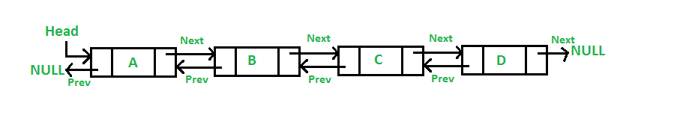
std::list
Doubly linked list로 구현되어있음
class Node {
public:
int data;
// Pointer to next node
Node* next;
// Pointer to next node
Node* prev;
};

Slide 5
std::list
멤버 함수에서 정렬(sort), 이어 붙이기(splice) 가능
임의 접근 반복자 at(), [] 불가능하고, 양방향 반복자 (++,--)이용해서 탐색
push_front(), push_back(), pop_front(), pop_back() 이용해서 양끝에서 삽입 삭제 가능
Insert(), erase() 멤버 함수를 통해서 노드 중간에서도 삽입, 삭제 가능

Slide 6
list 사용하기
#include <list> // list 헤더파일을 추가해야 사용 가능
list<int> v = { 1,2,3,4,5 };
list <int> v(4); //int형 리스트 생성 후 크기를 4로 할당(모든 리스트요소 0으로 초기화)
list <int> v(5, 1); //int형 리스트 생성 후 크기를 5로 할당(모든 리스트요소 1로 초기화)
v.assign(5, 1); //0~4인덱스의 값을 1로 초기화

Slide 7
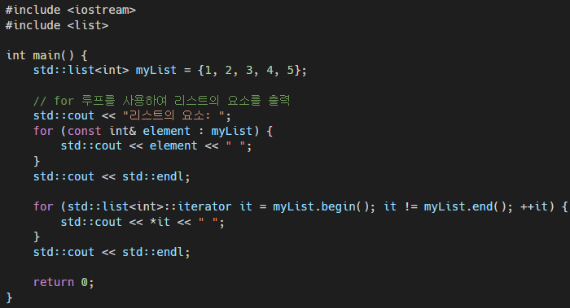
list 반복문

Slide 8
List에만 존재하는 함수
remove() – 특정 값 삭제
remove_if(함수) – 특정 함수의 조건에 맞는 값 삭제
splice() – 리스트간 요소 이동
merge() – 정렬된 리스트 병합
unique() – 중복 요소 제거
sort() - 정렬

Slide 9
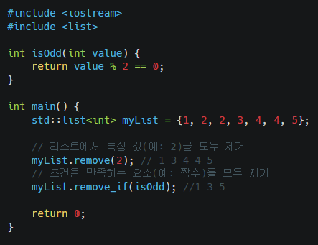
List에만 존재하는 함수

Slide 10
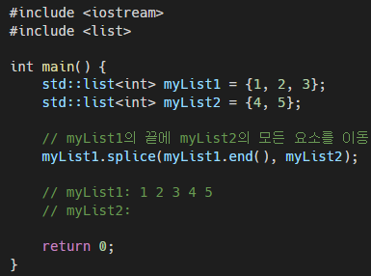
List에만 존재하는 함수

Slide 11
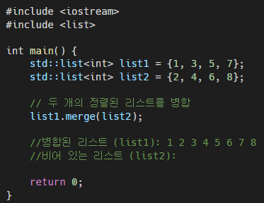
List에만 존재하는 함수

Slide 12
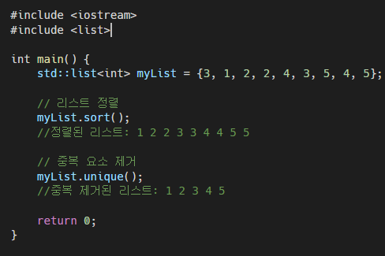
List에만 존재하는 함수

Slide 13
실습1 list 사용해보기
std::list<int> myList = {5, 4, 3, 4, 2, 1, 1};
4가 몇 개인지 출력
{1, 1, 2, 3, 4, 4, 5} 가 나오도록 리스트 변경
{1, 2, 3, 4, 5} 가 나오도록 리스트 변경
{1, 2, 3, 4, 5, 6, 7} 이 나오도록 리스트 변경
{0, 1, 2, 3, 4, 5, 6, 7} 이 나오도록 리스트 변경
3~6은 리스트에만 존재하는 함수 사용
Notes:
5초로 설정하고 동영상 찍어서 보내기
동영상 찍는 방법 윈도우 g

Slide 14
Array와 List의 비교
 | Array | List
메모리 | 선언시 메모리 고정됨 | 메모리 재할당 용이
접근방식 | Index기반 랜덤접근 | Iterator 기반 접근
메모리 주소 | 연속적 | 불연속적
성능 | 빠름 | 느림
삽입, 삭제 | 느림 | 빠름

